Slide 1
宏華社區總管
APP操作手冊-物業端
2025/08/01

Slide 2
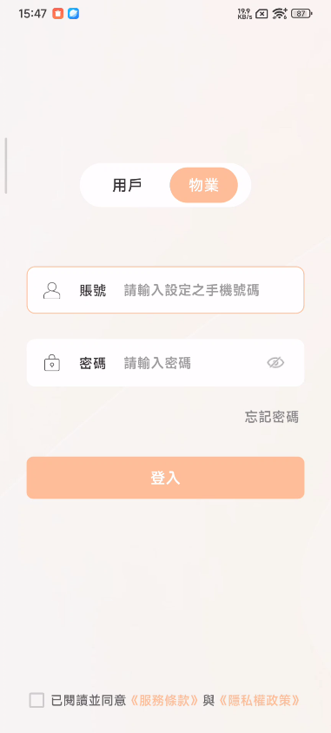
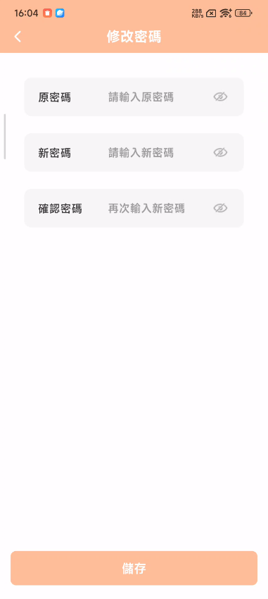
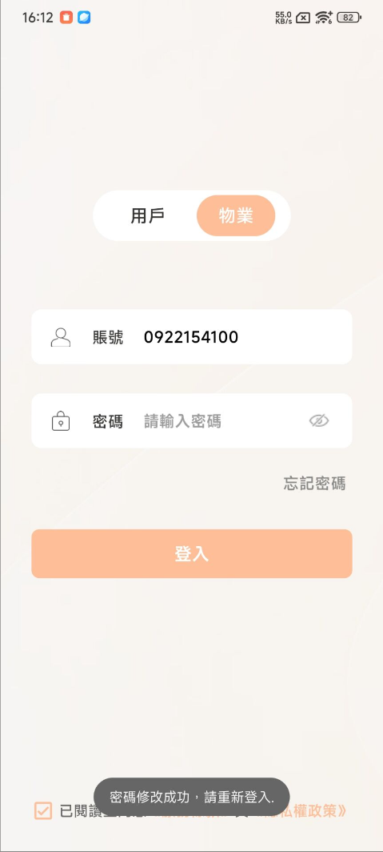
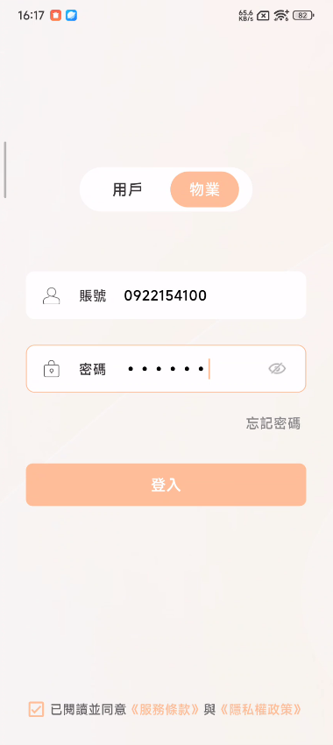
切換【物業】畫面，輸入資料
初次登入後修改成自己的密碼
密碼修改成功，並跳回登入頁面
以新密碼登入
初始密碼Aa123456
服務條款與隱私權政策必須閱讀完全部，才可勾選

Slide 3
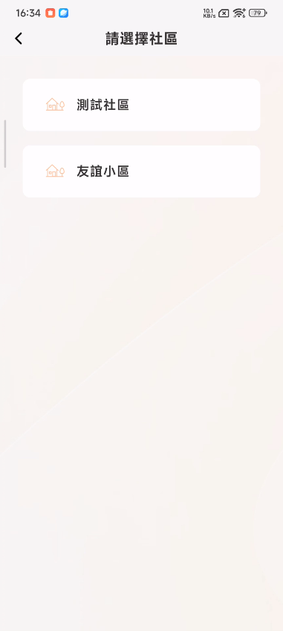
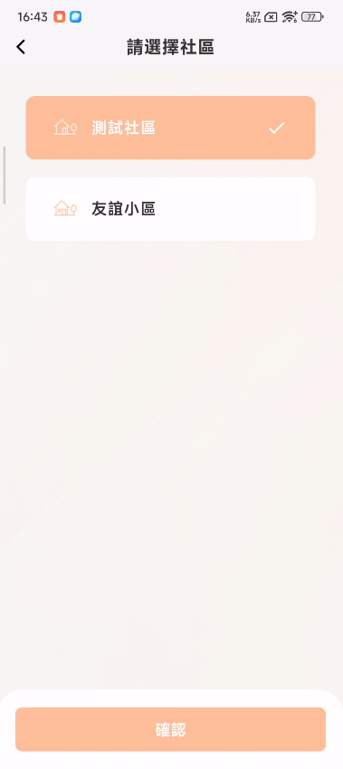
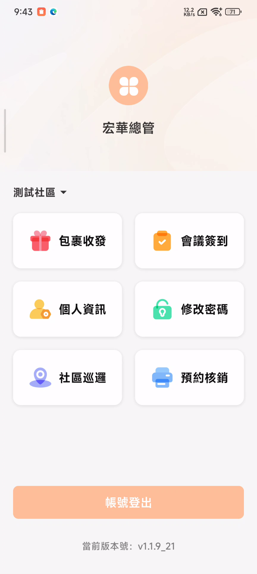
登入後可看到該物業人員綁定的社區
可選擇社區進入
選擇社區後進入主畫面
友誼社區
友誼社區

Slide 4

主畫面
04 會議簽到
01 包裹收發
05 修改密碼
02 個人資訊
03 社區巡邏
06 預約核銷
點擊登出
顯示用戶安裝當前的應用程式版本

Slide 5

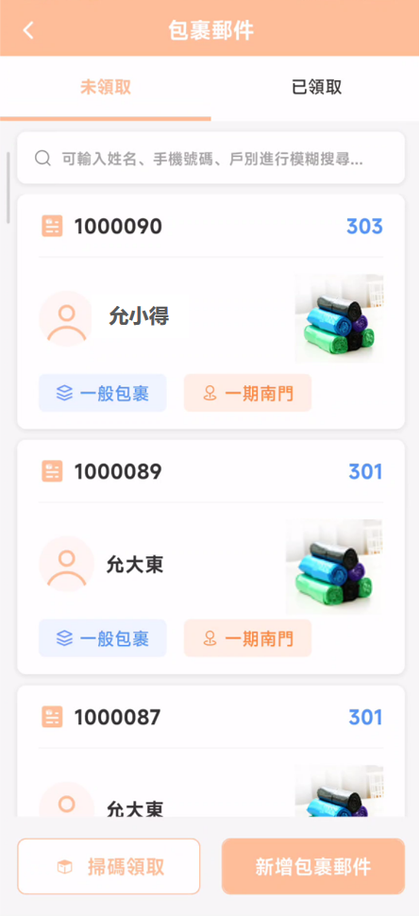
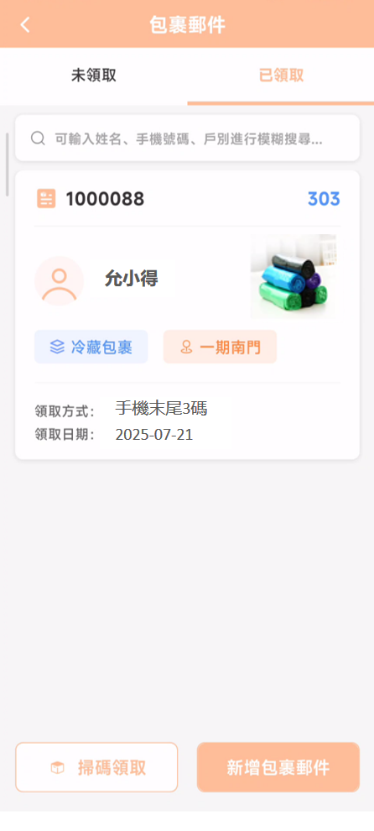
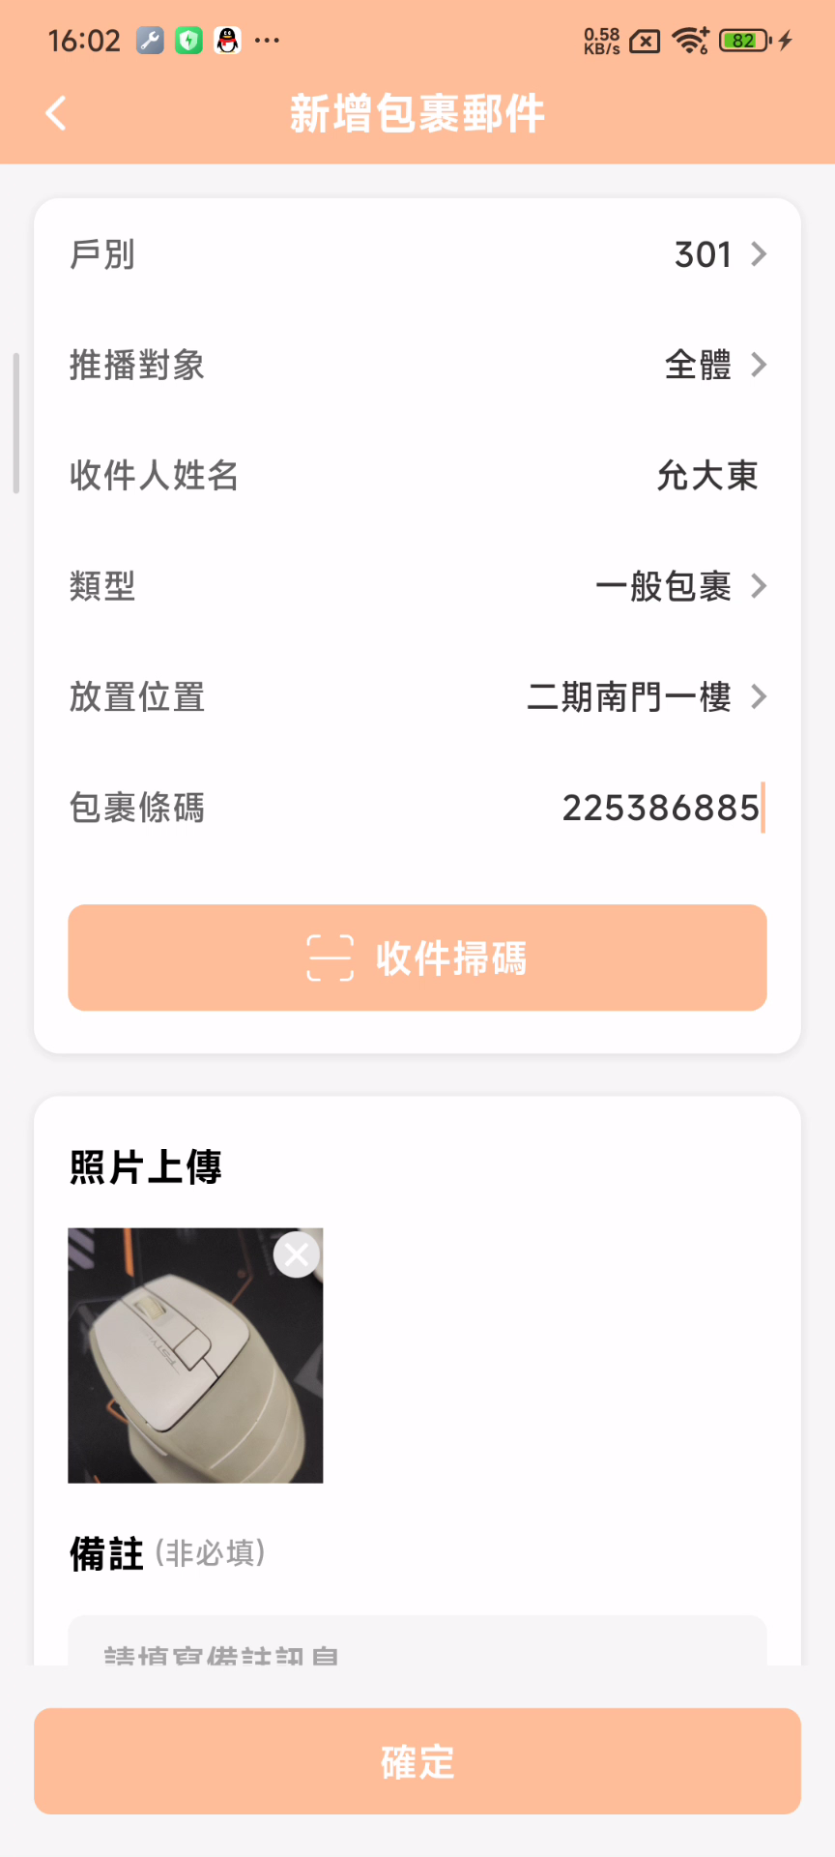
進入包裹收發
查看未領取包裹，並可新增包裹或領取包裹
查看已領取包裹
新增包裹

Slide 6
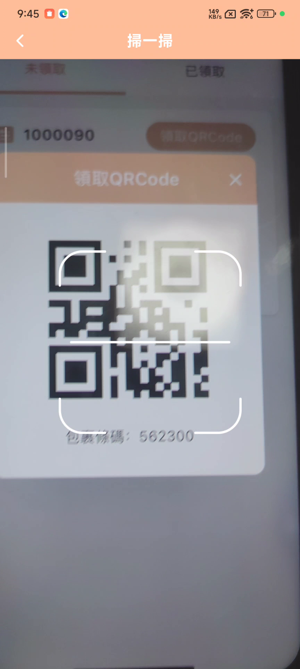
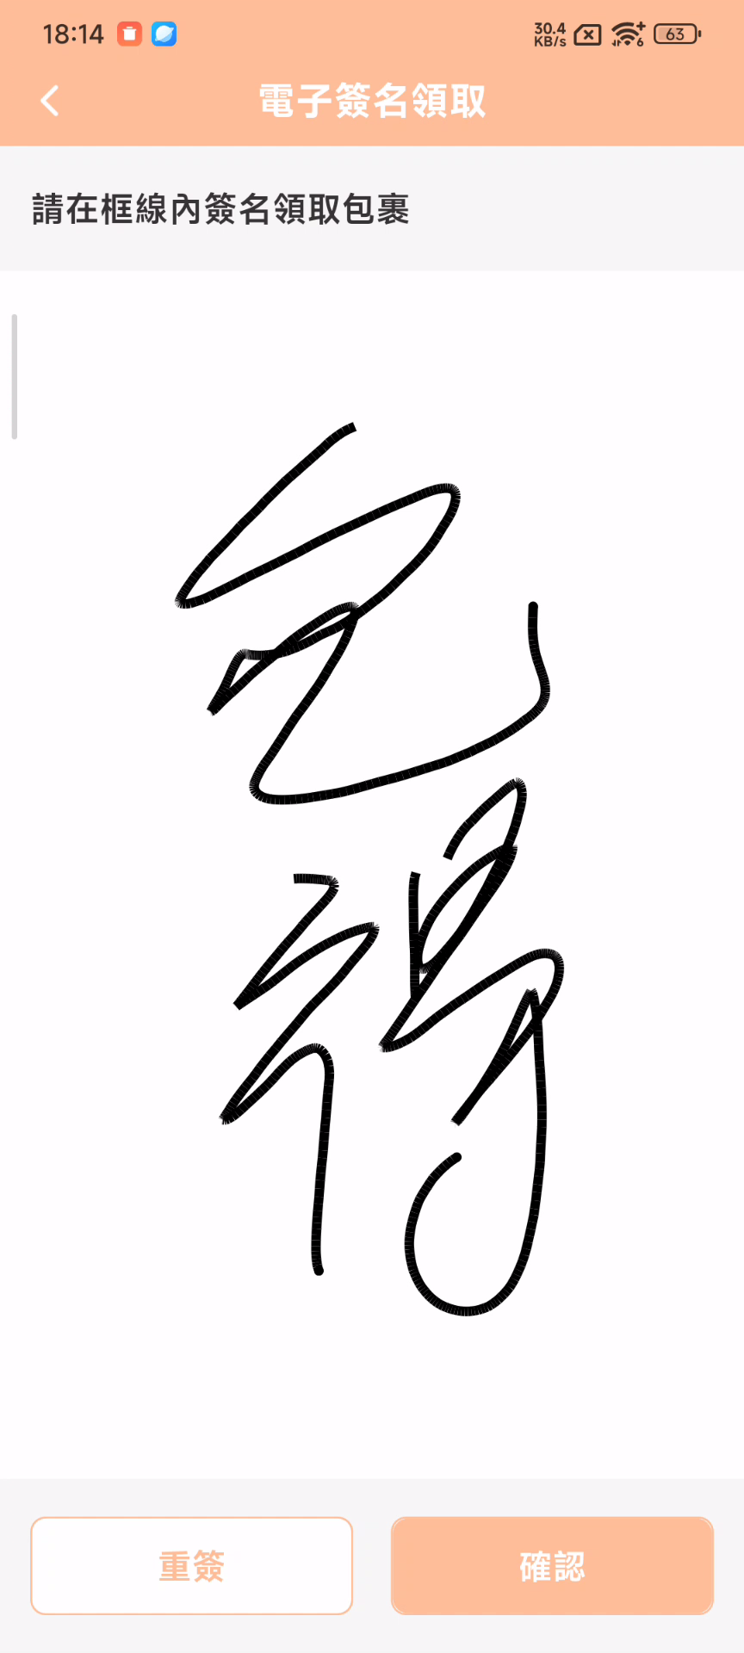
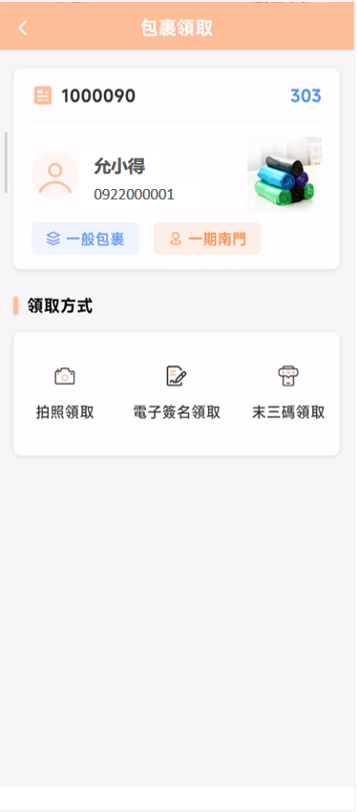
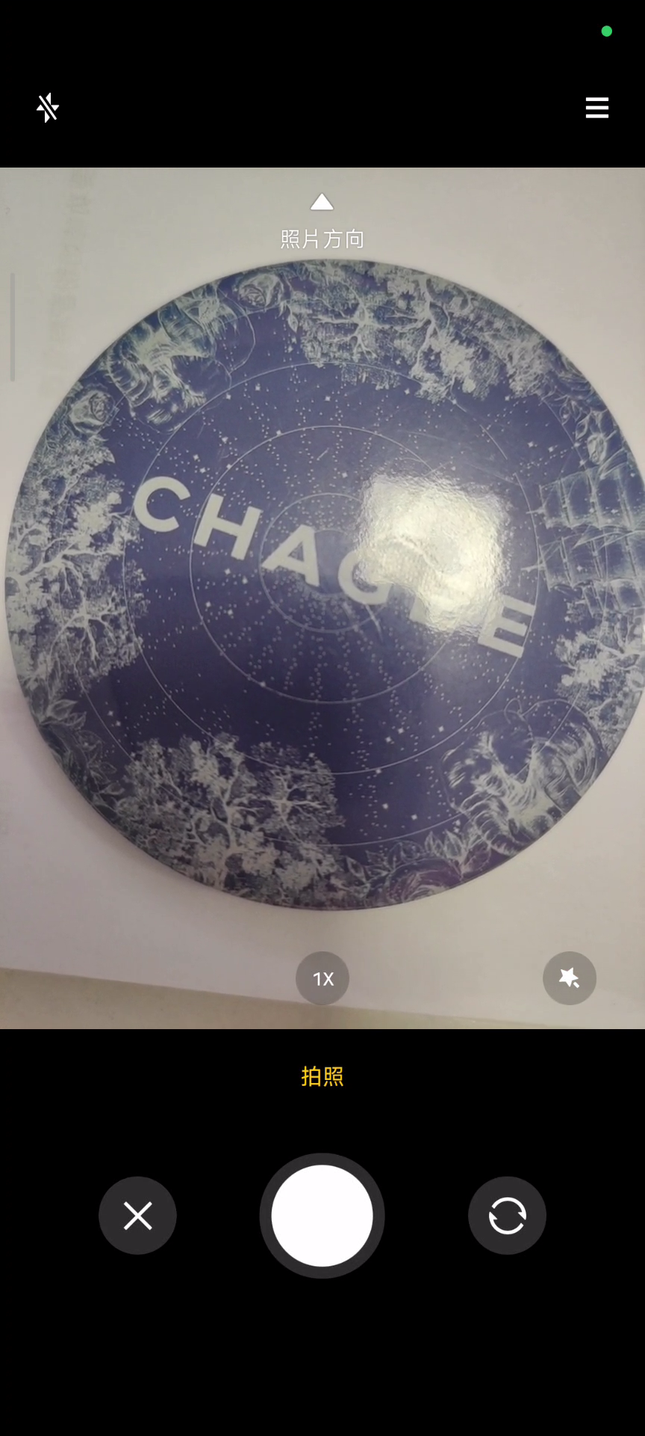
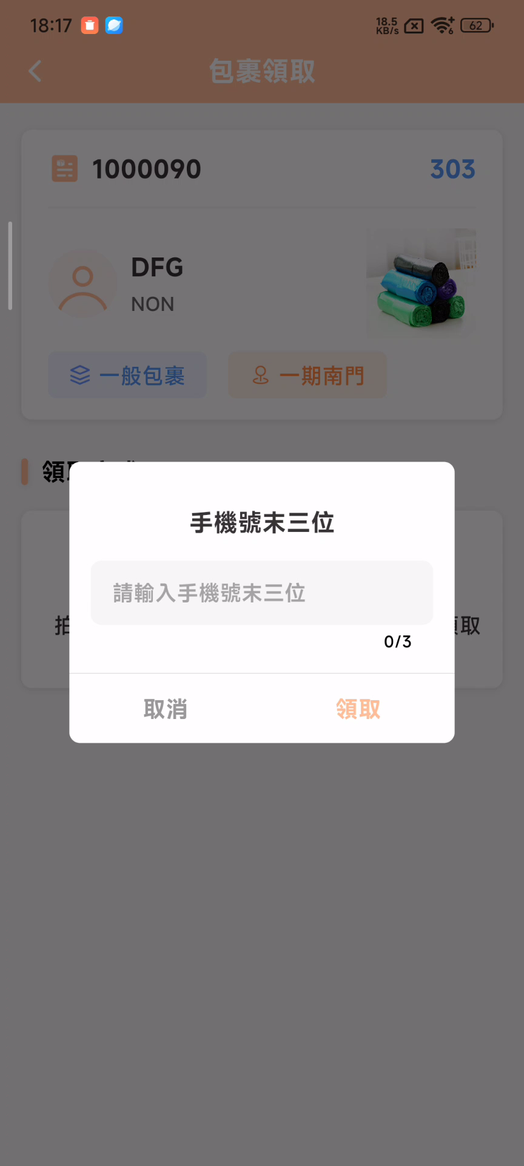
進入未領取包裹
點入此包裹進入詳情選擇領取方式，或是點【掃碼領取】掃碼進入包裹詳情
掃碼查詢包裹詳情，三種領取方式擇其一
包裹編號
戶別
包裹類型
放置地點
住戶出示QR Code，掃碼後可進入對應的包裹領取頁面
電子簽名領取
拍照領取
手機末3碼領取

Slide 7
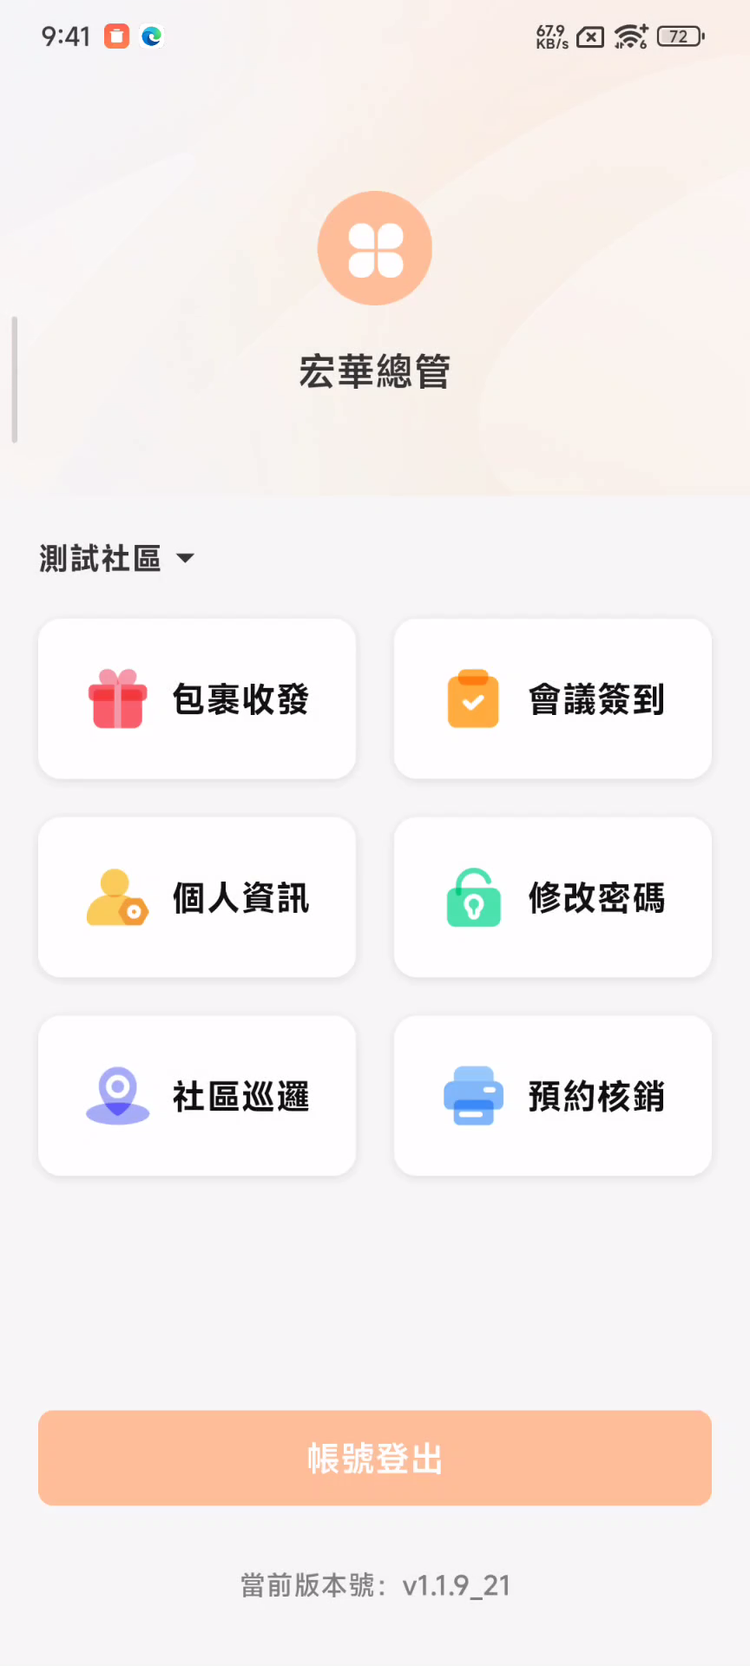
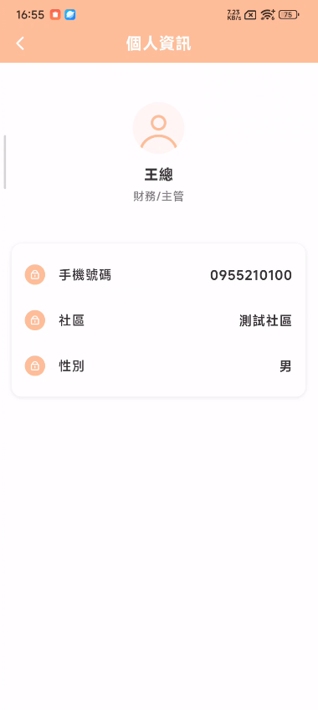
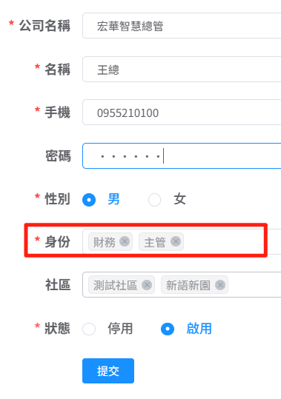
進入個人資訊
可查看個人資訊
身份
當前社區

Slide 8
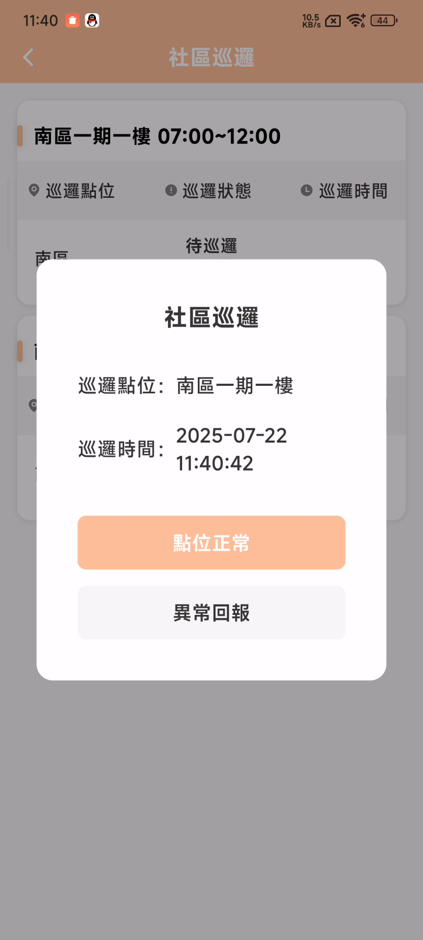
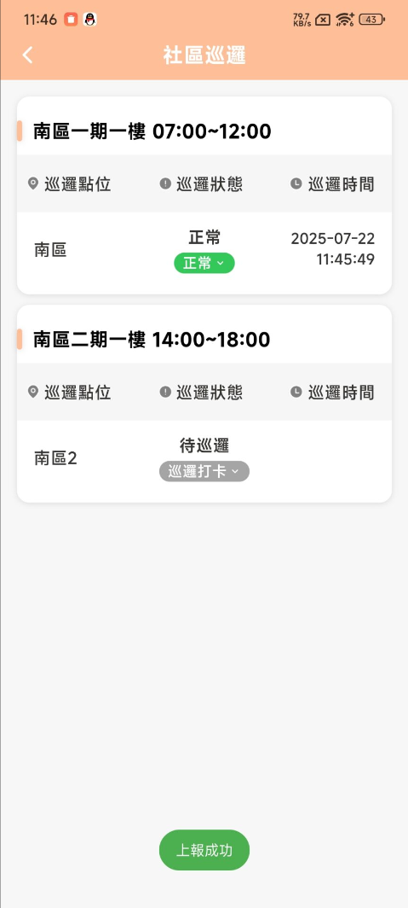
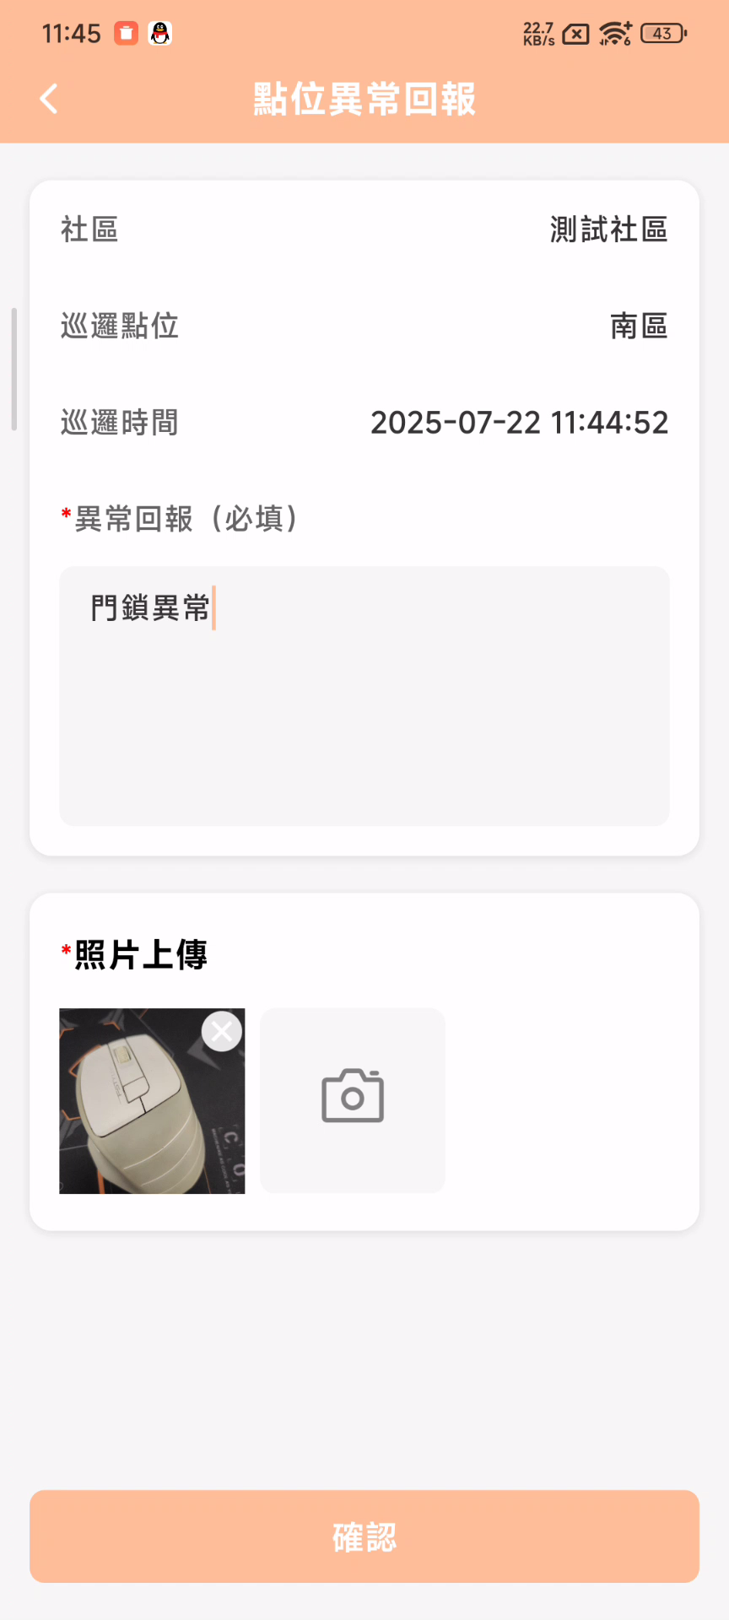
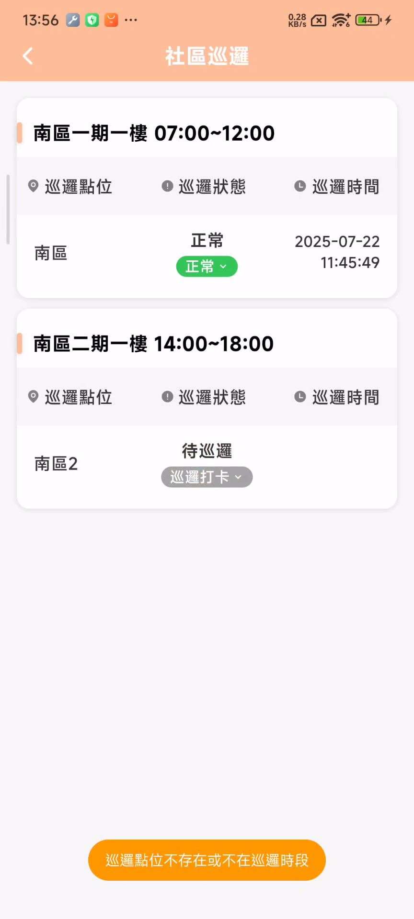
進入社區巡邏
通過藍牙搜尋到最近距離的Beacon設備進行巡邏打卡/異常回報
填寫異常回報，上傳照片
巡邏打卡成功
未在區域內或是未在時間段內進行打卡，則會提示不存在

Slide 9
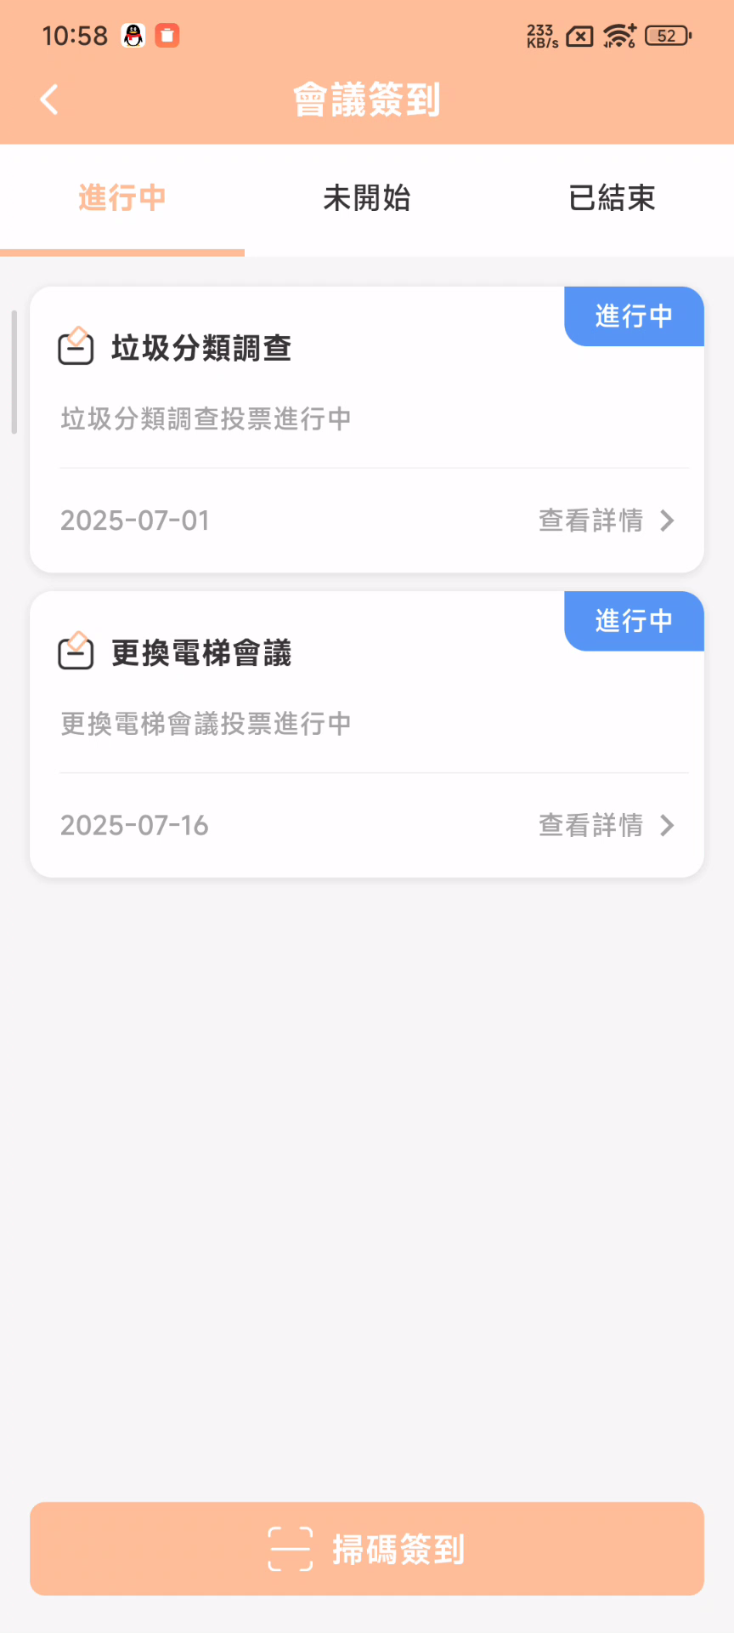
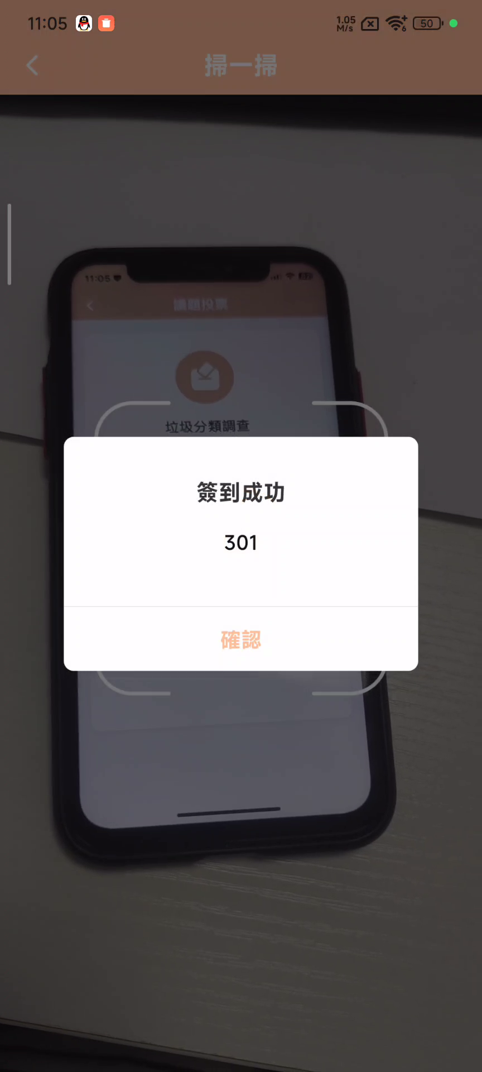
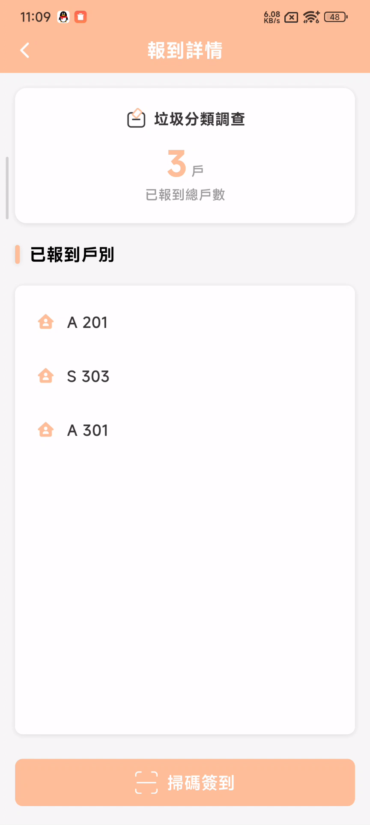
進入會議簽到分三個區塊，進行中/未開始/已結束
會議進行中
掃描住戶出示的QR進行簽到
可在此會議詳情中掃碼簽到，並查看報到的總戶數和戶別

Slide 10
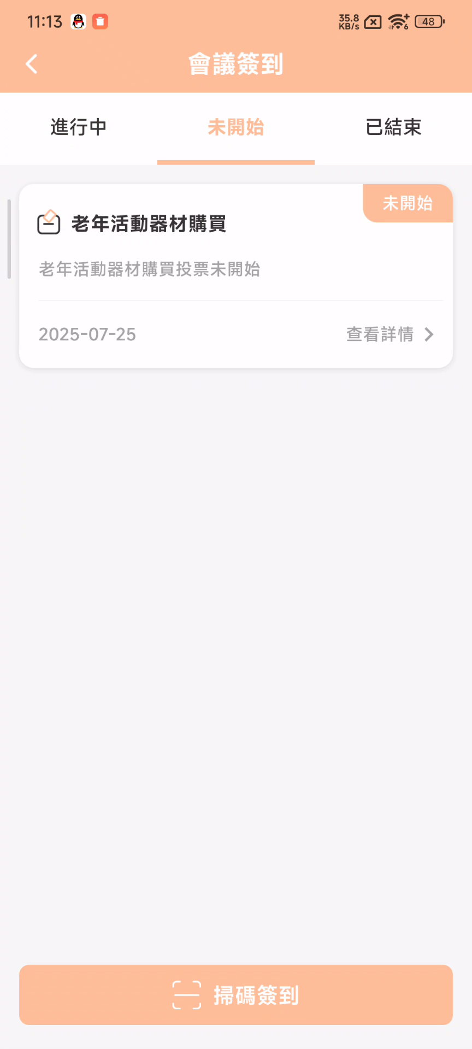
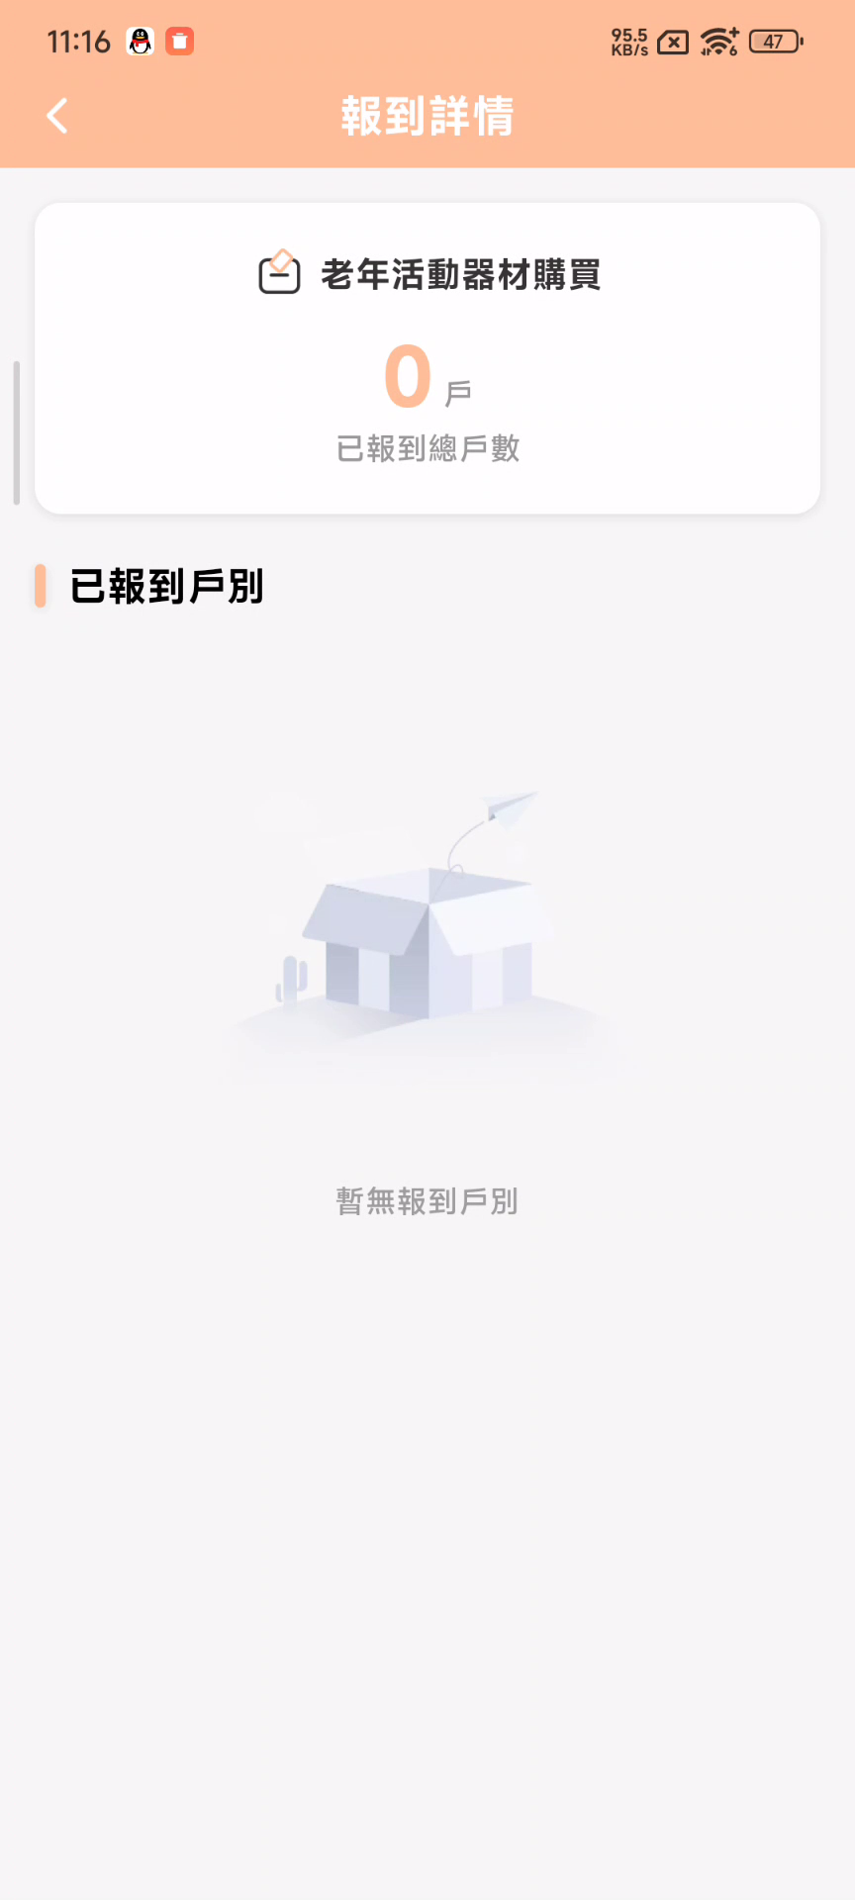
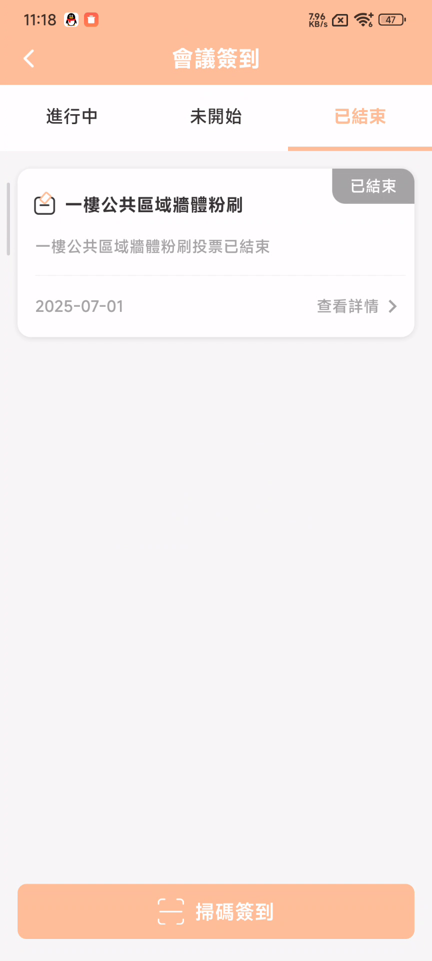
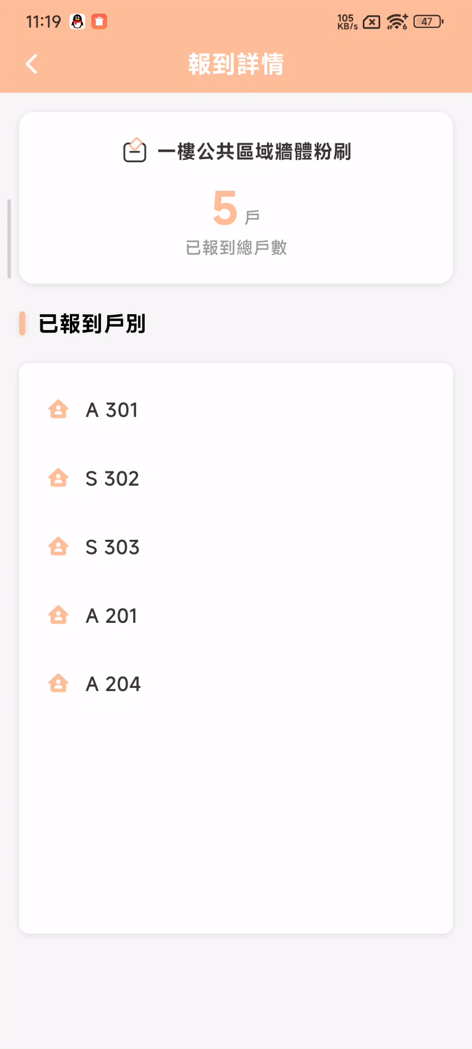
會議未開始
會議報到詳情為0
會議已結束
會議已結束，查看會議詳情，可查看報到的總戶數及戶別

Slide 11
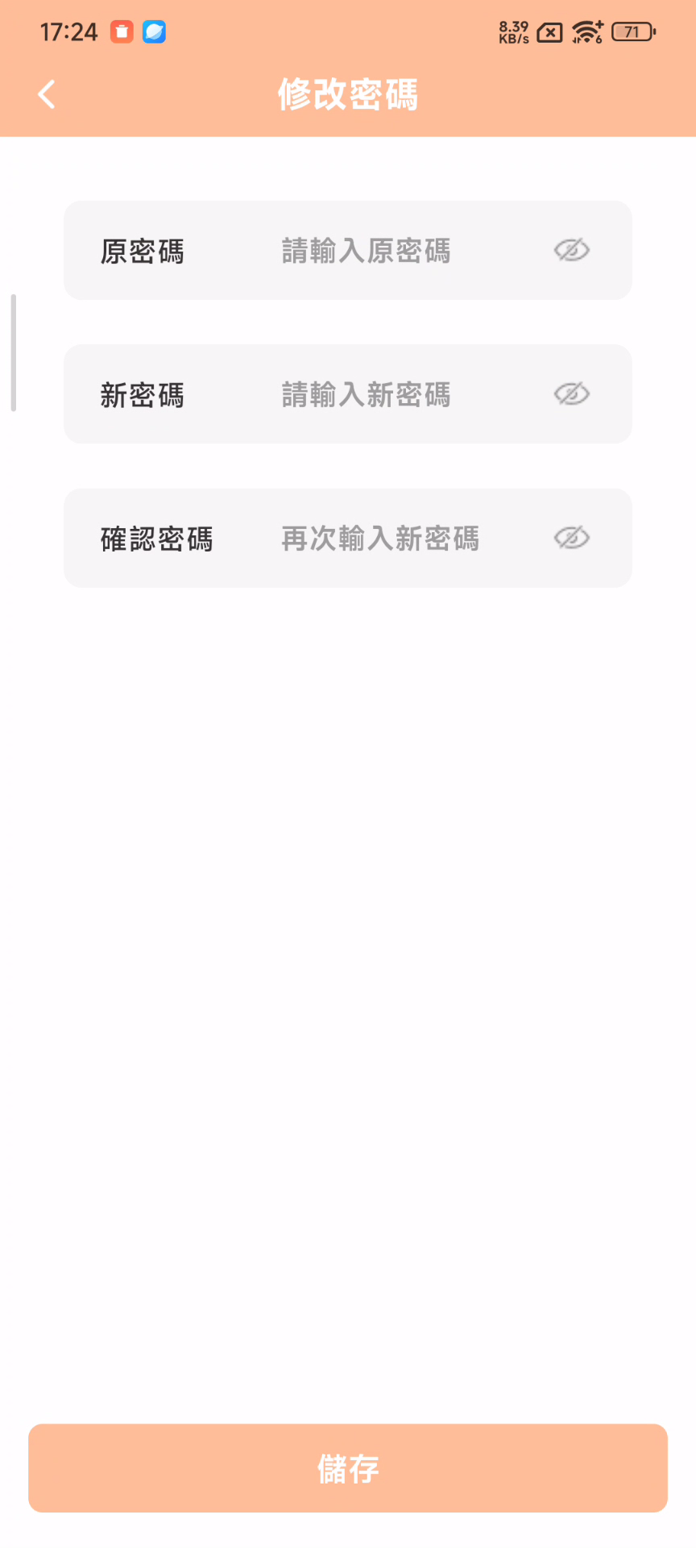
進入修改密碼
可查看個人資訊
密碼修改成功，並跳回登入頁重新登入

Slide 12
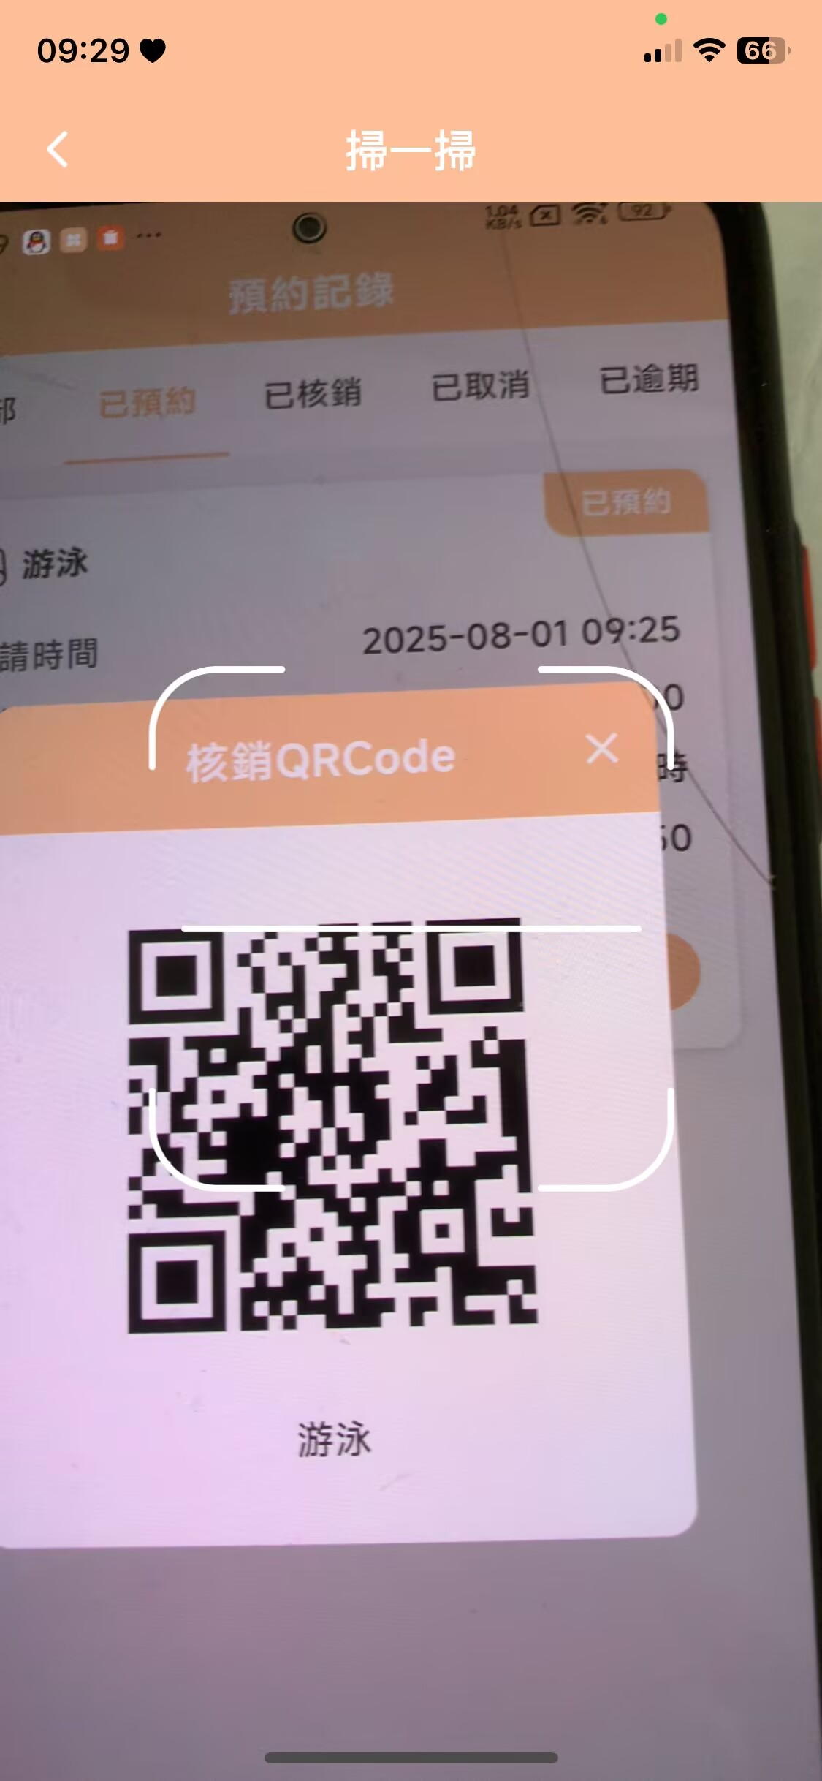
進入預約核銷
掃描用戶出示的QR Code進行核銷

